Slide 1

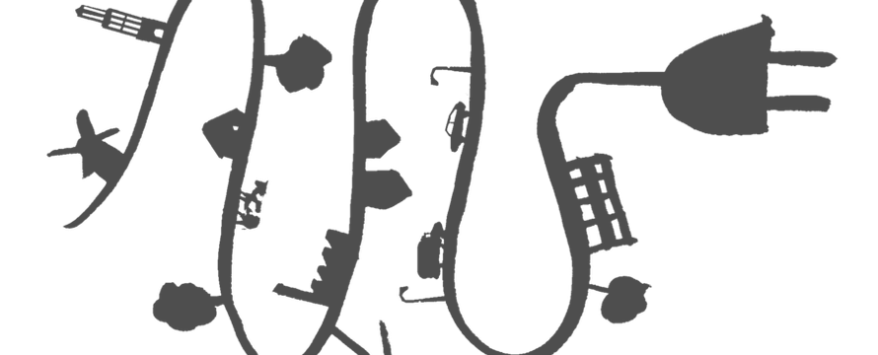

Water & Energie
IBS Stad van de Toekomst
Periode 3 Les 3
27 maart

Slide 2
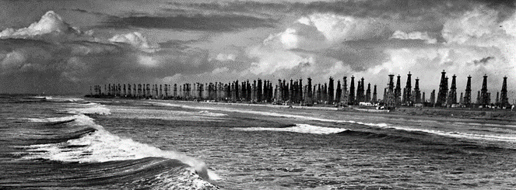
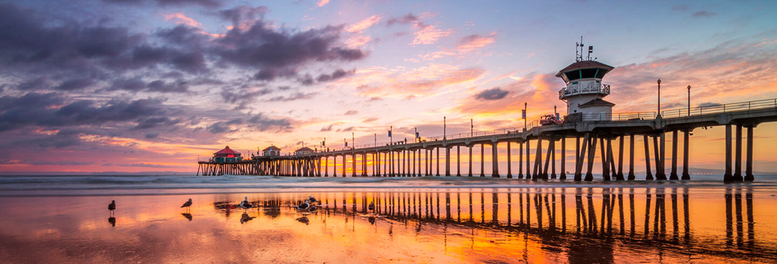

Slide 3
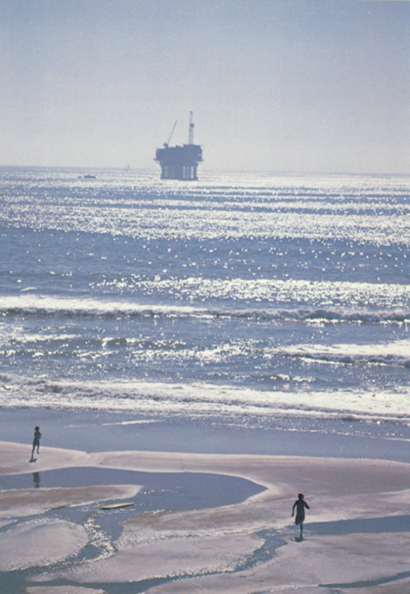
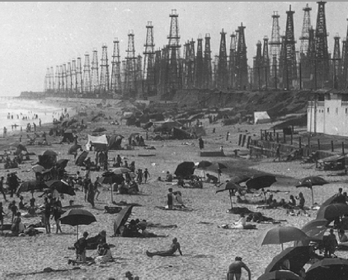

Slide 4
Aan het einde van de les:
Je hebt inzicht in de ruimtevraag die verbonden is aan de verschillende vormen van energie
Je kunt aangeven op welke wijze de ruimtevraag ingepast kan worden in het landschap
Je kunt aangeven welke uitdagingen er liggen op het gebied van inpassing van ruimtelijke inpassing.

Slide 5
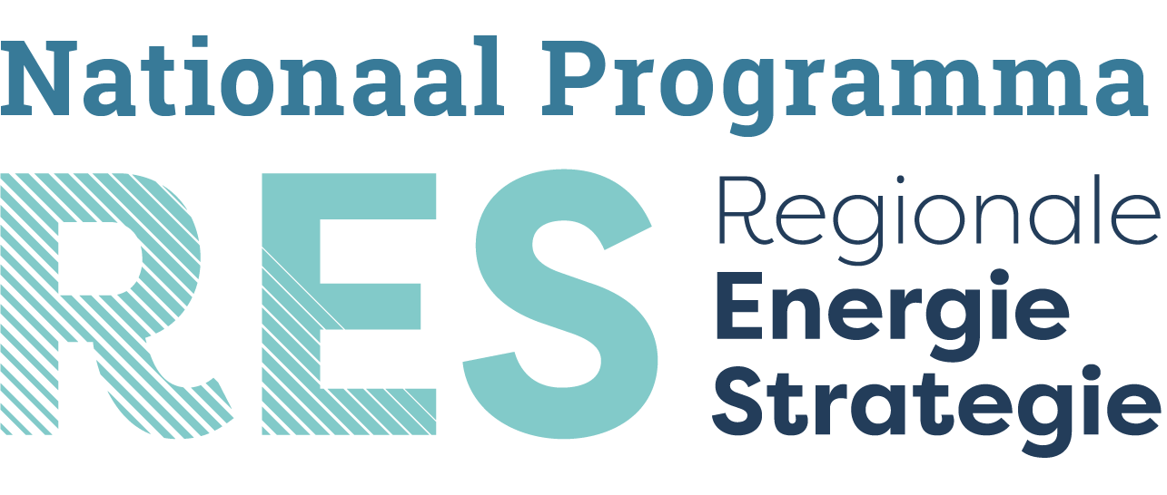
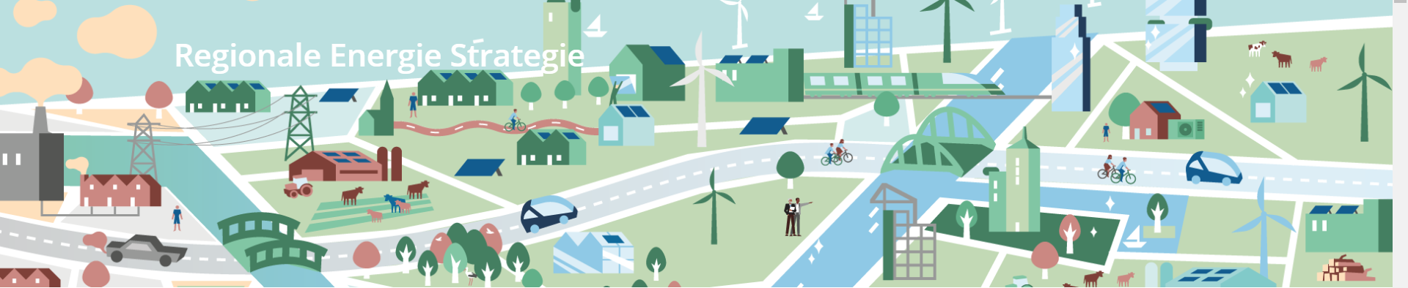
Periode 3
28 juni 2019 publiceerde het kabinet het Klimaatakkoord
  30 energieregio’s in Nederland

Slide 6
Inzicht in ruimtevraag

Slide 7
Ruimte…
De realisatie van de afspraken uit het Klimaatakkoord betekent een grote transitie van de fysieke leefomgeving zoals burgers en ondernemers die nu ervaren en beleven. De impact van de transitie op de fysieke leefomgeving is groot: steden en landschappen zullen er door de transitie anders uit gaan zien. En een duurzaam energiesysteem vergt meer ruimte dan een fossiel systeem. Deze ruimte is in Nederland – waar elke vierkante meter al een (of meerdere) bestemming(en) heeft – niet vanzelfsprekend. Een goede ruimtelijke aanpak van de transitie, inclusief het maken van (soms ingrijpende) ruimtelijke keuzen, is daarmee een noodzakelijke voorwaarde voor het behalen van de klimaatdoelstellingen. Daarom is er, naast de ruimtelijk relevante afspraken aan de sectortafels, ook een aantal overkoepelende ruimtelijke afspraken gemaakt.

Slide 8
De fossiele bronnen
Fossiele bronnen zelf (olie, gas, kolen) komen voornamelijk onder de grond vandaan of worden aangevoerd vanuit het buitenland.
De energieproductie vindt plaats in grootschalige energiecentrales die zich op een relatief beperkt aantal locaties bevinden, veelal gesitueerd op afgelegen, weinig zichtbare plekken.
Ook de benodigde infrastructuur voor het transport van olie en gas bevindt zich ondergronds en is dus aan het oog onttrokken. Hoogspanningskabels zijn in het landschap de meest zichtbare manifestaties van het fossiele energiesysteem.
Fossiele energie is, kort gezegd, relatief ‘ruimte-efficiënt’.

Slide 9
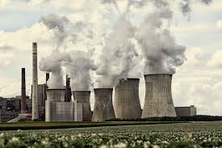
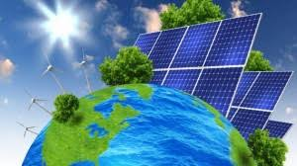
Energie uit hernieuwbare bronnen
Energie uit hernieuwbare bronnen heeft een ander ruimtelijk profiel.
De energieproductie gebeurt voor groter deel boven de grond
Veel zichtbaarder in de fusieke ruimte.
Veel en soms ingrijpende consequenties voor aanzien en functioneren van stad en land.
We kunnen onderscheid maken tussen ‘direct’ en ‘indirect’ ruimtebeslag
Fossiel = grootschalige energieopwekking op een beperkt aantal locaties
Hernieuwbare bronnen = relatief kleinschalige energieopwekking op een groot aantal locaties

Slide 10
Wijze van Inpassing

Slide 11
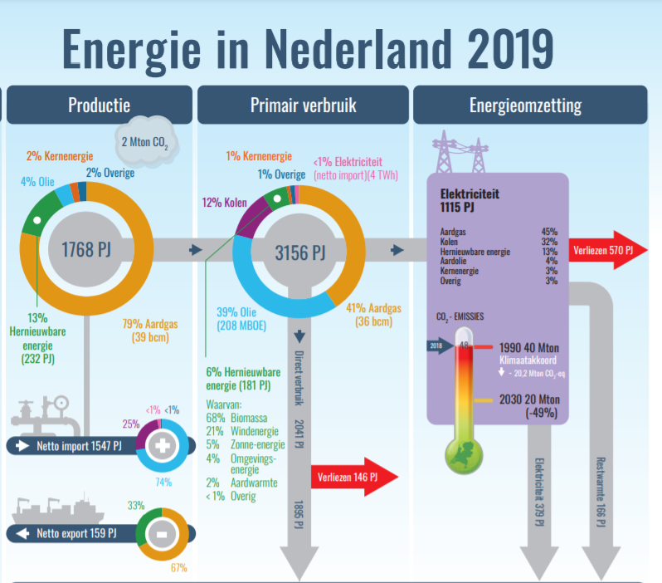
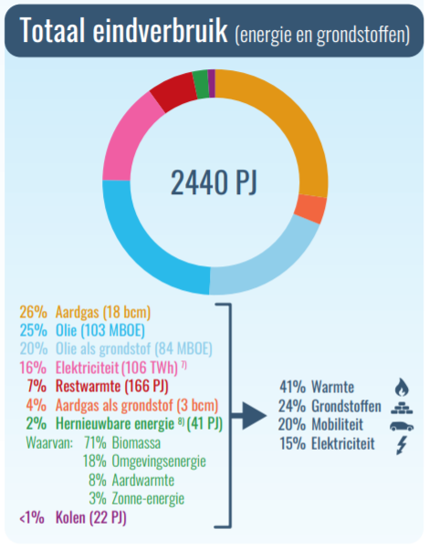
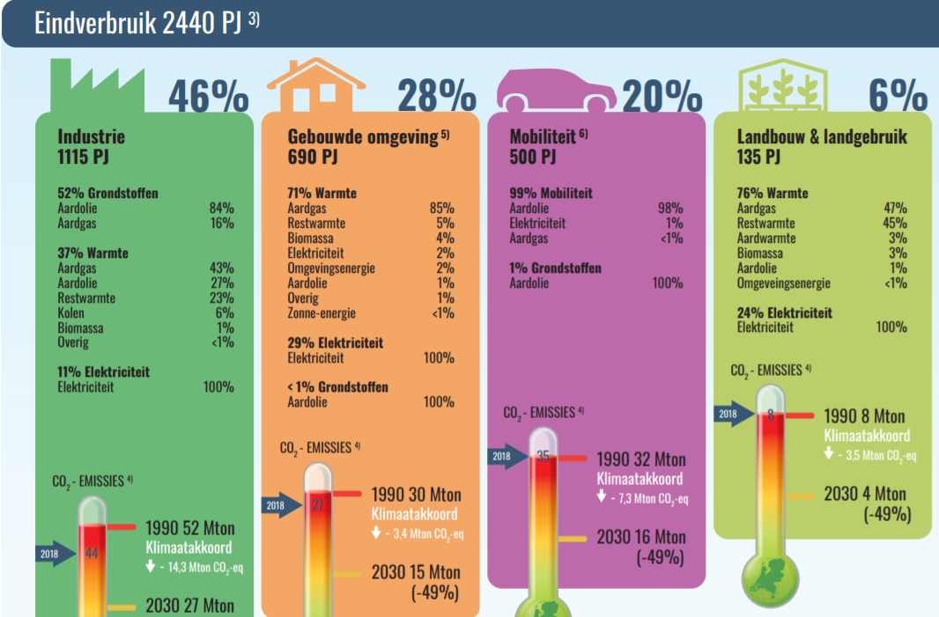

Slide 12
Direct ruimtebeslag
Inschattingen van de benodigde infrastructuur voor een volledig duurzame energievoorziening in 2050 gaan uit van:
2.000-80.000 windmolens op land
2.000-20.000 windmolens op zee,
meer dan 300 km2 aan zonnepanelen op honderdduizenden daken en zonneweides
meer dan 1000 installaties voor bio-energie,
honderden aardwarmte- installaties en
vele honderdduizenden warmte-koude-opslaginstallaties (Rli 2015).
Daarnaast is er ruimte nodig voor transportinfrastructuur, zoals vele kilometers hoog- en middenspanningsverbindingen, warmtenetten en locaties voor energie opslag
(Van Hoorn & Matthijsen, 2013a)

Slide 13
Van het gas af
Wat zijn ruimtelijke consequenties als we overgaan naar volledige elektrificatie van de gebouwde omgeving?
We gaan van het gas af, maar er zal een toename op het elektriciteitsnet komen. Het netwerk zal verzwaard moeten worden en Transformatie-huizen zullen vier keer zo groot worden om de elektriciteit te kunnen verwerken. Dit gaat niet zonder consequentie in de openbare ruimte.

Slide 14
Elektrificatie
Ruimtebeslag opwek hernieuwbare energie (lokaal of elders)
Verzwaring netinfrastructuur
Ruimtebeslag opslagfaciliteiten
Aanlandingsplaatsen Windenergie op zee
Conversie infrastructuur (koppeling tussen sectoren, uitwisseling elektra, warmte, gas)
Zichtbaarheid nieuwe installaties (industrieel karakter)
Indicatieve weergave industrieclusters en netinfrastructuur

Slide 15
Biomassa
Mogelijke ruimtelijke aspecten
Ruimtebeslag opslagfaciliteiten
Verzwaring transportassen door toename transportbewegingen
Toename geur
Toename geluid
Zichtbaarheid nieuwe installaties (industrieel karakter)
Afname luchtkwaliteit
Ruimtebeslag productielocaties van biomassa
Grootschalige stoomproductie in combinatie met CCS

Slide 16
Geothermie
Mogelijke ruimtelijke aspecten:
Toename geur
Toename geluid
Zichtbaarheid nieuwe installaties (industrieel uiterlijk)
Toename warmtevragende bedrijvigheid in een gebied (indirect effect)
Effecten op de ondergrond en vraag naar ruimtelijke inrichting van de ondergrond
Kansen voor cascadering
Indicatieve weergave pilots ultradiepe geothermie

Slide 17
Restwarmte Industrie
Mogelijke ruimtelijke aspecten
Ruimtebeslag van nieuwe gebouwen, infrastructuur en installaties.
Minder noodzaak separate opslagfaciliteiten (elders)
Mogelijke verandering risicocontour
Toename geur
Toename geluid
Indicatieve weergave zoekgebieden restwarmte in de industrie

Slide 18
Windenergie op land
Technisch en ruimtelijk mogelijk om in een groot deel van ons open landschap windenergie op te wekken.
Rekening houden met afstanden ivm effecten op mens en natuur
Voor max opbrengst:
4 keer de rotordiameter haaks op de overheersende windrichting en 6 keer de rotordiameter in de overheersende windrichting
Turbines worden in lijnopstellingen geplaatst.
Maximaal 3 lijnen achter elkaar, daarna minimaal 1,5 km buffer i.v.m. regeneratie van de luchtstroom.
Notes:
Het is technisch en ruimtelijk mogelijk
om in een
groot deel van ons open landschap windenergie
op te wekken. Uiteraard dient hierbij wel
rekening te worden gehouden met de nodige
afstanden in verband met effecten op mensen
en natuurwaarden (geluid, trillingen, veiligheid,
milieu).
De gebruikte turbines in deze studie zijn,
inclusief de rotorbladen, tussen de 100 en
200 meter hoog. Windturbines halen energie
uit de luchtstroom, zijn daarmee van invloed
op de kracht van de doorstromende lucht.
Dit betekent dat bij achter elkaar geplaatste
turbines, de opbrengst afneemt. Voor een
maximale opbrengst moeten daarom de
volgende regels in acht worden genomen.
Afstand tot andere windturbines:
• 4 keer de rotordiameter haaks op de
overheersende windrichting en 6 keer
de rotordiameter in de overheersende
windrichting
• Turbines worden in lijnopstellingen geplaatst.
• Maximaal 3 lijnen achter elkaar, daarna
minimaal 1,5 km buffer i.v.m. regeneratie van
de luchtstroom.
Figuur 33.

Slide 19
Beperkingen voor Wind

Slide 20
Indirect ruimtebeslag
Daarbij gaat het om aspecten als geluid, stank, zicht, schaduw en impact op het landschap.
Maar ook om veiligheid.
Daarnaast heeft duurzame energie effecten op de functionele structuur van de maatschappij. Omdat opwekking en transport van duurzame energie een ander ruimtelijk patroon kennen dan fossiele energie, zal ook het patroon van daaraan gekoppelde functies veranderen.
Havens, industrieterreinen, werkgelegenheid en opleidingen: ze zullen allemaal een ander karakter krijgen (Van Hoorn & Matthijsen, 2013a).

Slide 21
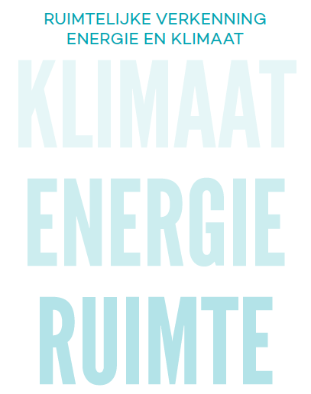
Zie voor meer informatie Wikiwijs;
Ruimtelijke verkenning energie en klimaat

Slide 22
Regionale Energie Strategie

Slide 23
Periode 3
28 juni 2019 publiceerde het kabinet het Klimaatakkoord
  30 energieregio’s in Nederland

Slide 24
Regionale Energie Strategie
Één van de afspraken is dat 30 energieregio’s in Nederland onderzoeken:
Waar en hoe het best duurzame elektriciteit op land (wind en zon) opgewekt kan worden.
Welke warmtebronnen te gebruiken zijn zodat wijken en gebouwen van het aardgas af kunnen.
Waar is ruimte en hoeveel? Zijn de plekken maatschappelijk gezien acceptabel en financieel haalbaar?
In een Regionale Energiestrategie (RES) beschrijft elke energieregio zijn eigen keuzes. Het Nationaal Programma RES ondersteunt de regio's bij het maken van de RES.

Slide 25
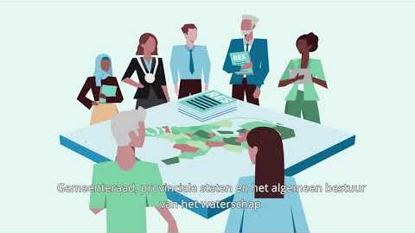

Slide 26
Wat is het doel en de focus van de RES?
Het doel van de RES is een zorgvuldige ruimtelijke inpassing van hernieuwbare energieopwekking, warmte(rest)bronnen en bijbehorende infrastructuur.
In een RES-regio werken overheden met maatschappelijke partners, netbeheerders, het bedrijfsleven en waar mogelijk bewoners, regionaal gedragen keuzes uit. Dit doen zij voor de opwekking van duurzame elektriciteit, de warmtetransitie in de gebouwde omgeving en de daarvoor benodigde opslag- en energie-infrastructuur.

Slide 27
Wat is de Regionale Energie Strategie (RES)?
De RES is een instrument om met maatschappelijke betrokkenheid te komen tot regionale keuzen voor:
  de opwekking van duurzame elektriciteit
  de warmtetransitie in de gebouwde omgeving en
  de daarvoor benodigde opslag en energie infrastructuur;
De RES is ook een manier om de samenwerking tussen alle regionale partijen (overheden en maatschappelijke organisaties) te organiseren in voorbereiding op concrete projecten die voortkomen uit de RES;
Tot slot is de RES een product waarin staat beschreven welke strategie de RES-regio hanteert om lokale/regionale energiedoelstellingen te bepalen en te behalen. De RES heeft een horizon van 2030 met een doorkijk naar 2050.

Slide 28
Wat is de meerwaarde van de RES?
De oplossing voor energietransitie gaat vaak over bestuurlijke grenzen heen, bv grootschalige wind- en zonprojecten en aqua- en geothermie (warmtenetten). Door regionale afstemming van vraag en aanbod kunnen de warmtebronnen optimaal benut worden.
De meerwaarde van een RES zit daarnaast in het bundelen van capaciteit en kennis tussen decentrale overheden ten aanzien van het energiebeleid, netwerk, stakeholders etc.
Tot slot maakt de RES regionaal maatwerk mogelijk door samen met alle actoren te kijken wat waar mogelijk is.

Slide 29
Van wie komt de opdracht voor de RES en wie geeft er uitvoering aan?
De RES volgt uit het aanbod van de koepels (VNG, IPO en Unie van Waterschappen) aan het nieuwe kabinet, waarin ze aangeven samen te willen werken “Naar een duurzaam Nederland”. Dit heeft geresulteerd in de samenwerking aan een landelijk Klimaatakkoord en de daaraan verbonden RES opgave. Decentrale overheden in de regio (gemeenten, waterschappen en provincie) maken zelf een RES in hun RES-regio. Zij betrekken daarbij maatschappelijke organisaties en het bedrijfsleven in de regio.
De gemeenten en provincies besluiten zelf over de verankering van de RES in hun Omgevingsbeleid (Omgevingsvisie, Omgevingsplan/Omgevingsverordening). De waterschappen benutten hiervoor het waterbeheerprogramma en kunnen desgewenst een eigen Waterschapsomgevingsvisie opstellen.

Slide 30
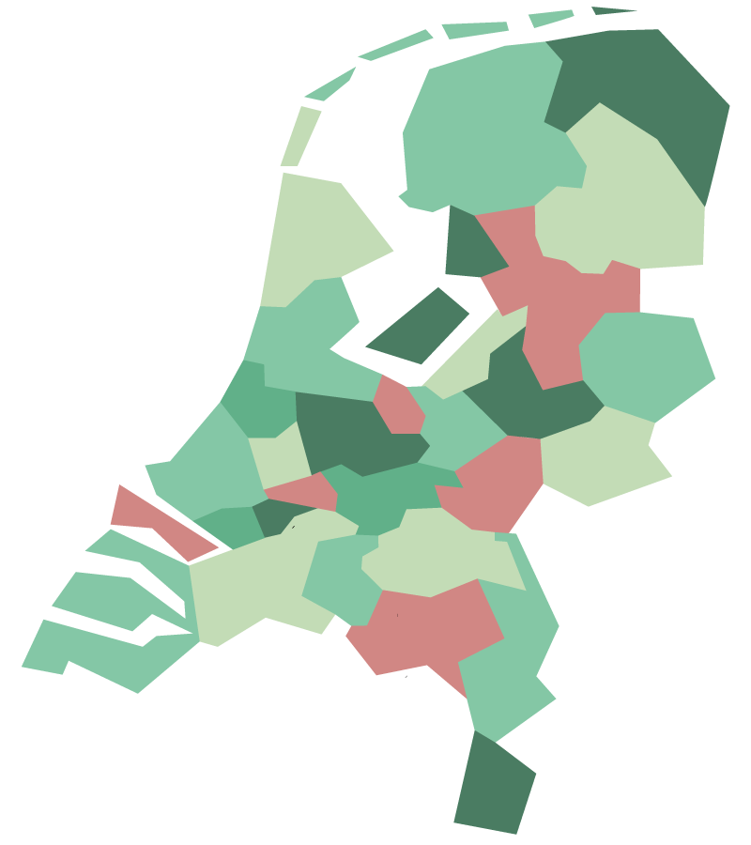
Hoe zijn de RES-regio’s ingedeeld?
30 regio’s
Klik op koppeling en check jou regio

Slide 31
Wijze van Inpassing

Slide 32
Ruimtelijke principes
In het Ontwerp-Klimaatakkoord en de RES-handleiding van december 2018 staan vier ruimtelijke principes genoemd, die voortkomen uit de inrichtingsprincipes uit de Nationale Omgevingsvisie (NOVI). De vier ruimtelijke principes zijn:
Zuinig en meervoudig ruimtegebruik;
Vraag en aanbod zo veel mogelijk dicht bij elkaar;
Combineren van opgaven en investeringen;
Aansluiten bij gebied specifieke kenmerken.

Slide 33
Ruimtelijke Principes

Slide 35
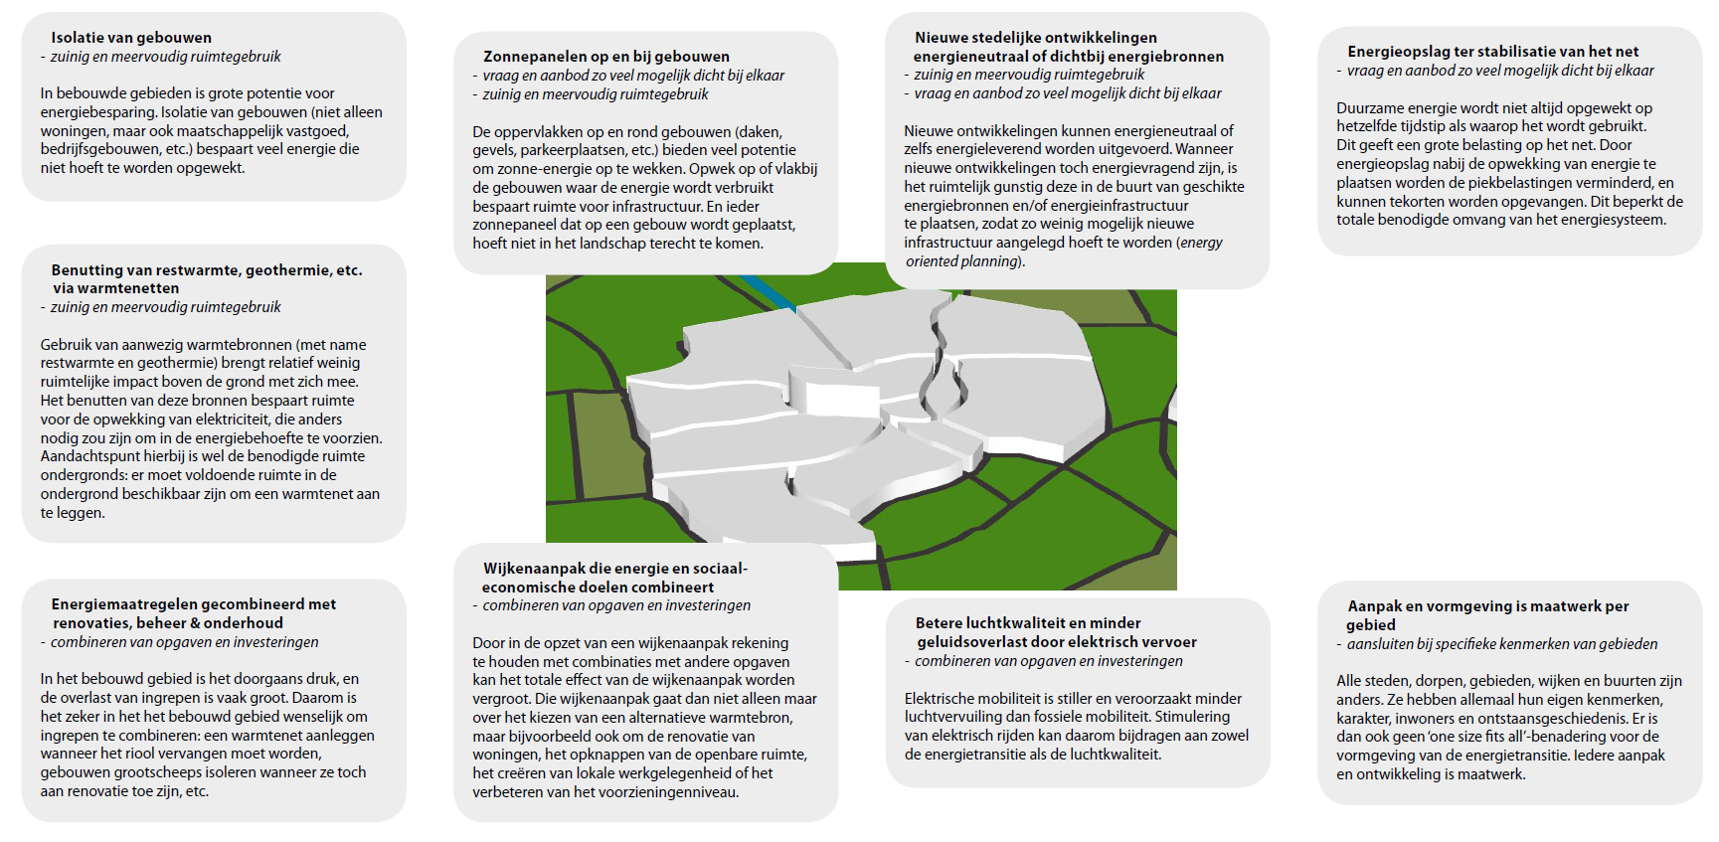
Toepassing van de ruimtelijke principes in bebouwd gebied

Slide 36
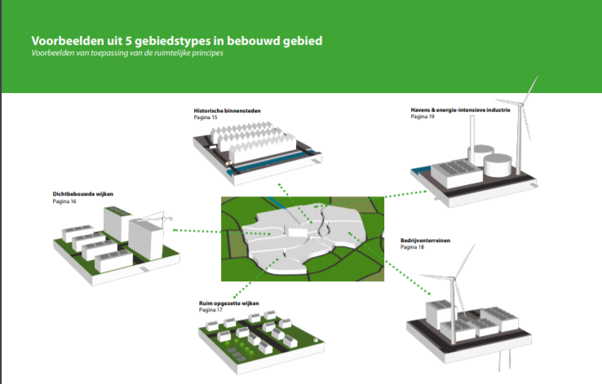

Slide 37
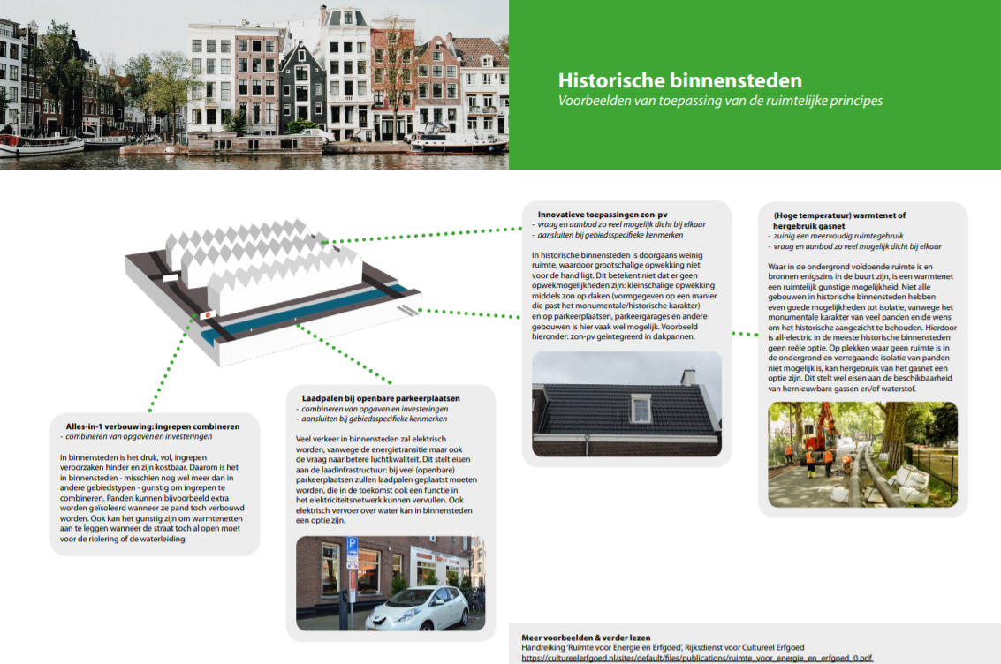

Slide 38
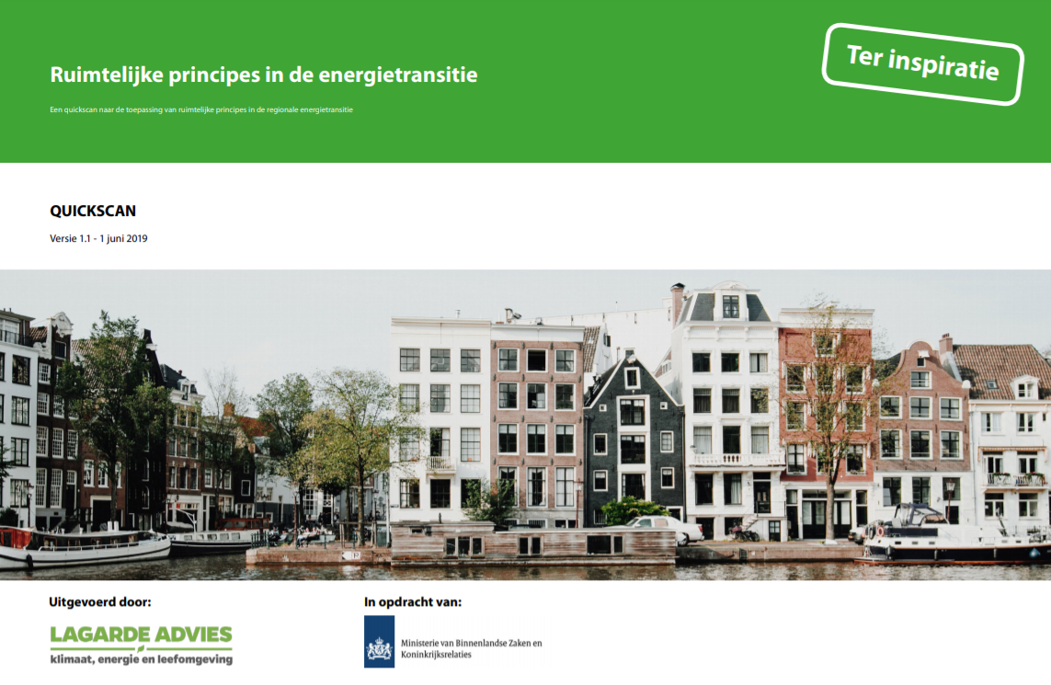
En nog veel meer….

Slide 39
Opdracht
Op de volgende slide en wikiwijs staan diverse bronnen die je kunt bekijken
Ga naar de volgende link: https://www.regionale-energiestrategie.nl/kaart+doorklik/default.aspx
Selecteer hier de regio waar je zelf woont
Ga op zoek naar informatie over de RES van jouw regio
Maak een presentatie van de stand van zaken van deze RES en geef deze het laatste deel van deze les.

Slide 40
Bronnen
https://www.regionale-energiestrategie.nl/default.aspx
https://www.regionale-energiestrategie.nl/documenten/d+-+factsheets/handlerdownloadfiles.ashx?idnv=1378178
https://www.klimaatakkoord.nl/documenten/publicaties/2019/06/28/klimaatakkoord
https://themasites.pbl.nl/energietransitie/

